Slide 1
Права человека как религиозный концепт
Доклад участника НУГ «Государство, церковь и право», студента 3 курса Хмелевского Андрея Максимовича

Slide 2
Нарратив прав человека
Мы исходим из той самоочевидной истины, что все люди созданы равными и наделены их Творцом определенными неотчуждаемыми правами
– Декларация независимости США

Slide 3
Самоочевидна
ли эта истина?
Нет. Она отражает только католическое понимание прав человека.
Есть ещё протестантское.

Slide 4
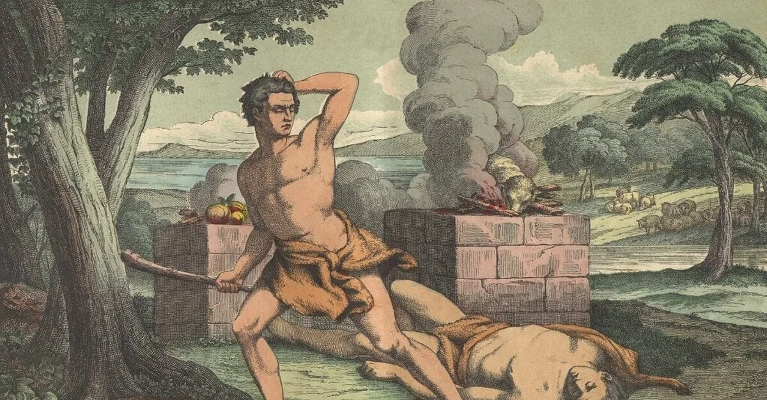
И сказал ему Господь [Бог]: за то всякому, кто убьет Каина, отмстится всемеро. И сделал Господь [Бог] Каину знамение, чтобы никто, встретившись с ним, не убил его.

Slide 5
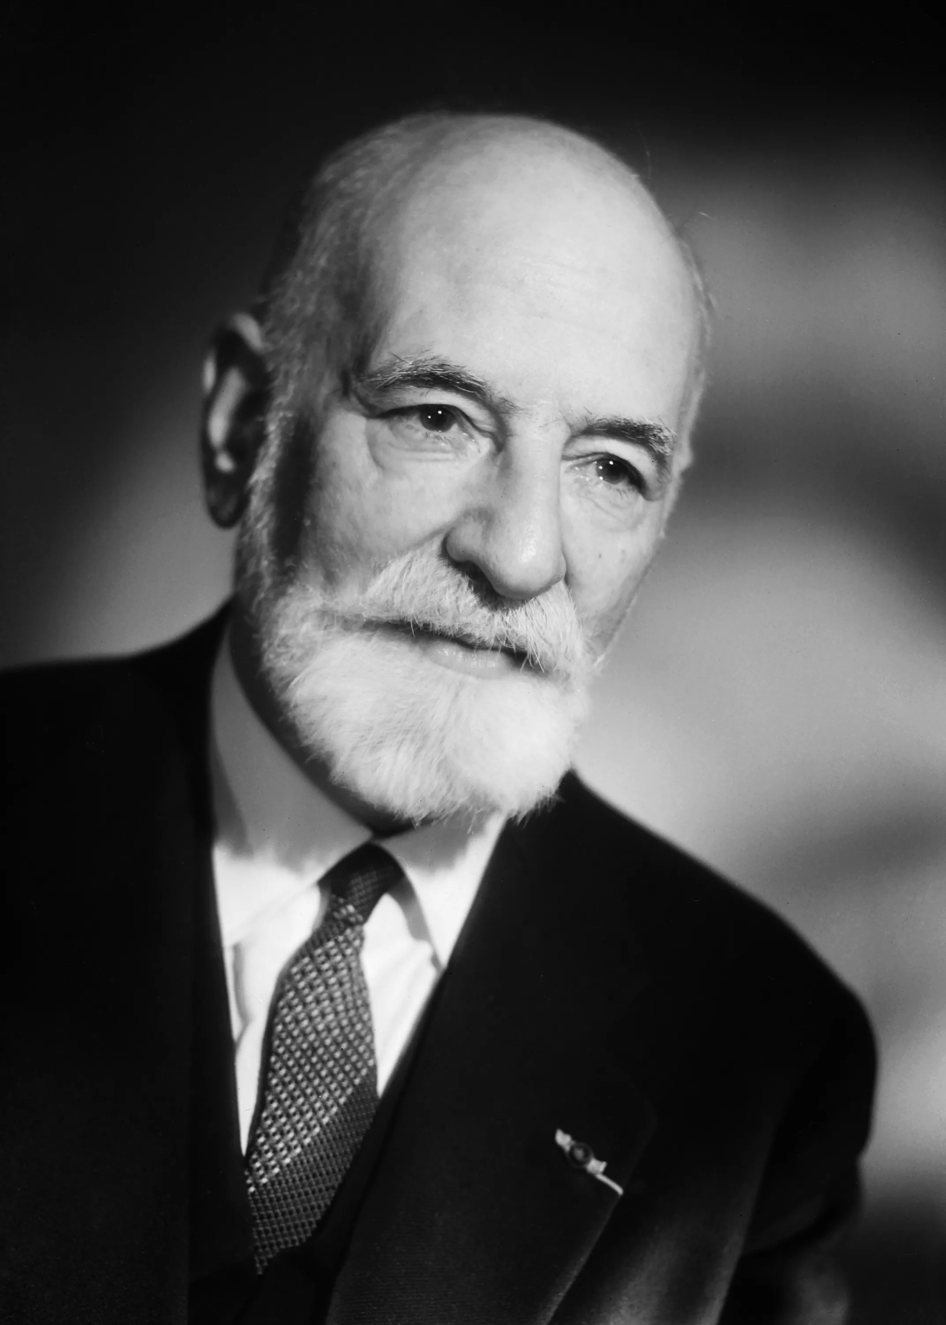
Конфликт подходов
Особенно очевидным стал при написании ВДПЧ – это отмечал даже универсалист Рене Кассен
Все люди рождаются свободными и равными в своем достоинстве и правах. Они наделены разумом и совестью и должны поступать в отношении друг друга в духе братства.

